Slide 1
프로그래밍 기초 2 리포트
데이터 베이스를 이용한판매 관리 시스템
20194118이강훈

Slide 2
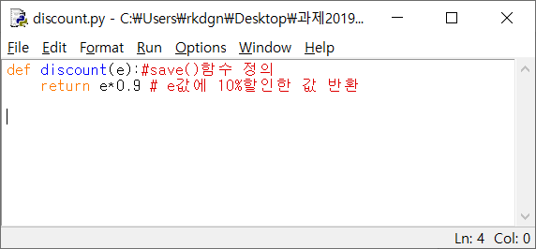
할인하는 함수를 포함한 모듈

Slide 3
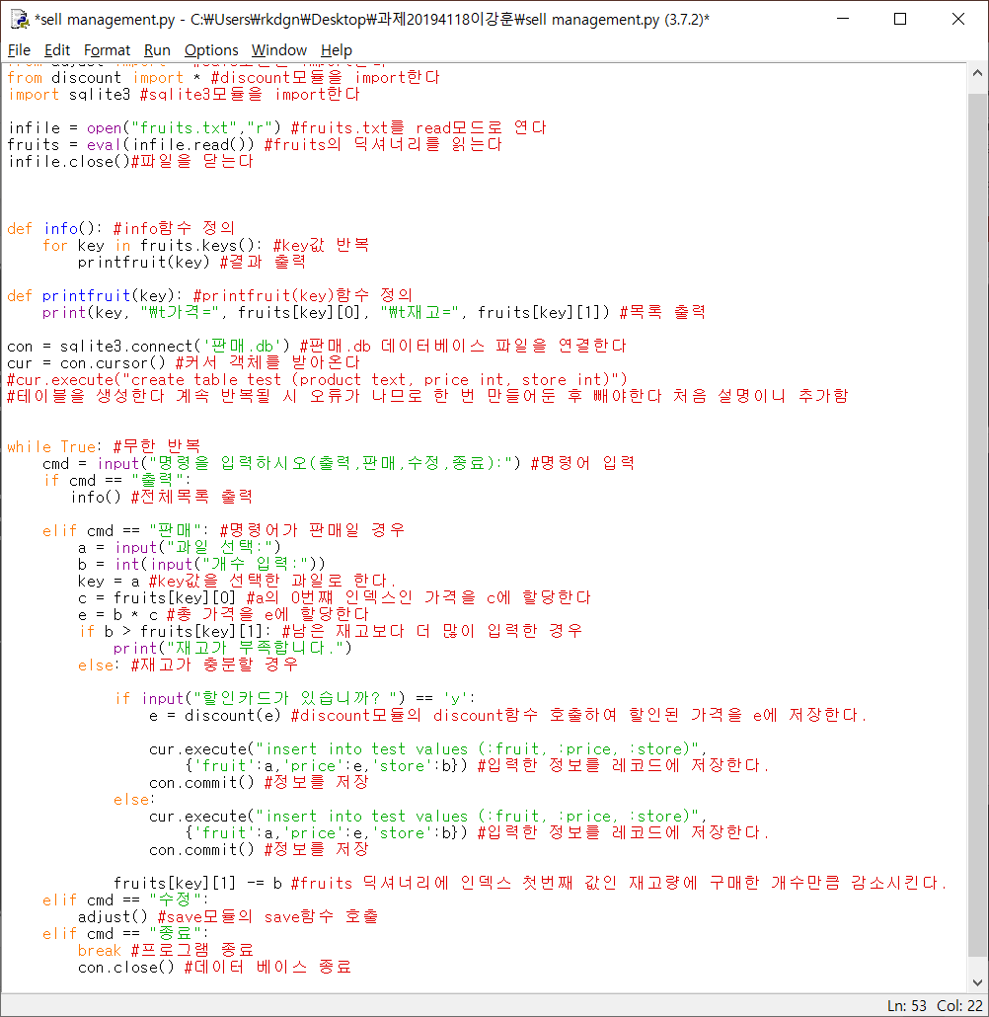
수정하는 함수를 포함한 모듈

Slide 4
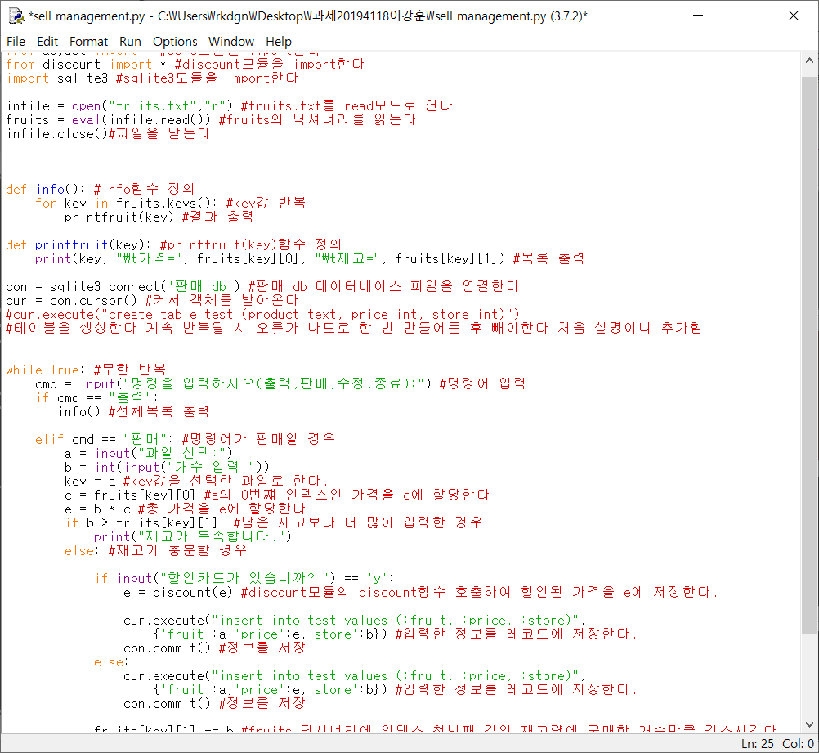
판매관리 시스템

Slide 5
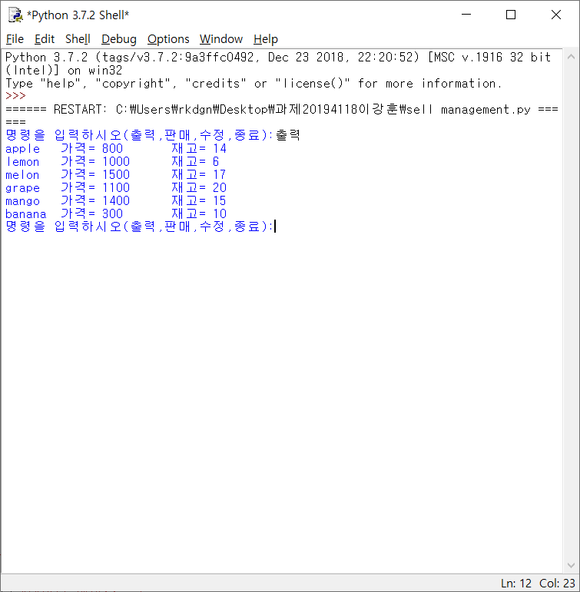
메모장의 딕셔너리 목록 출력

Slide 6
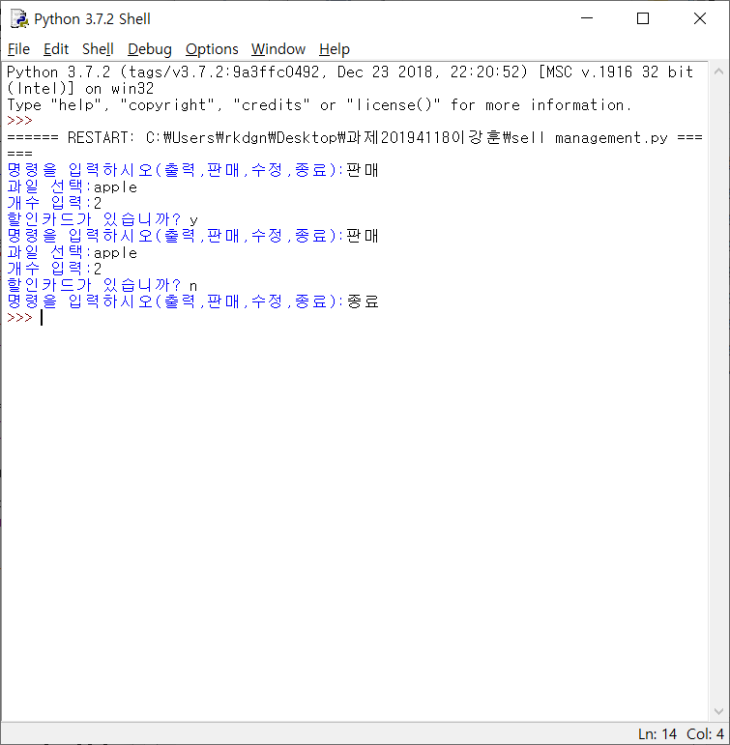
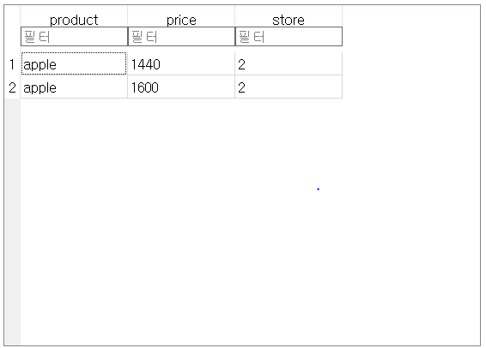
판매

Slide 7
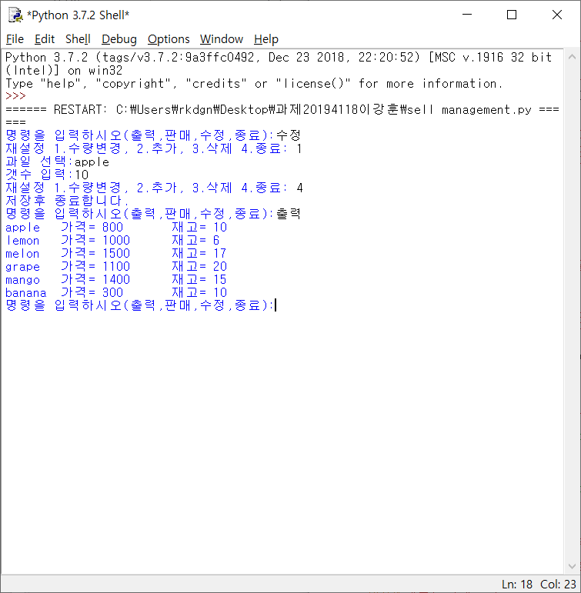
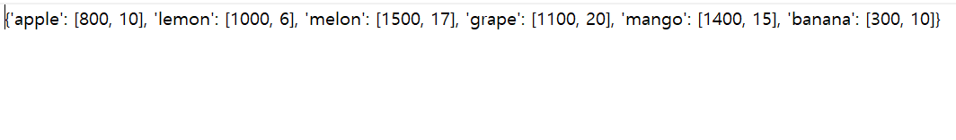
수정 - 수량변경

Slide 8
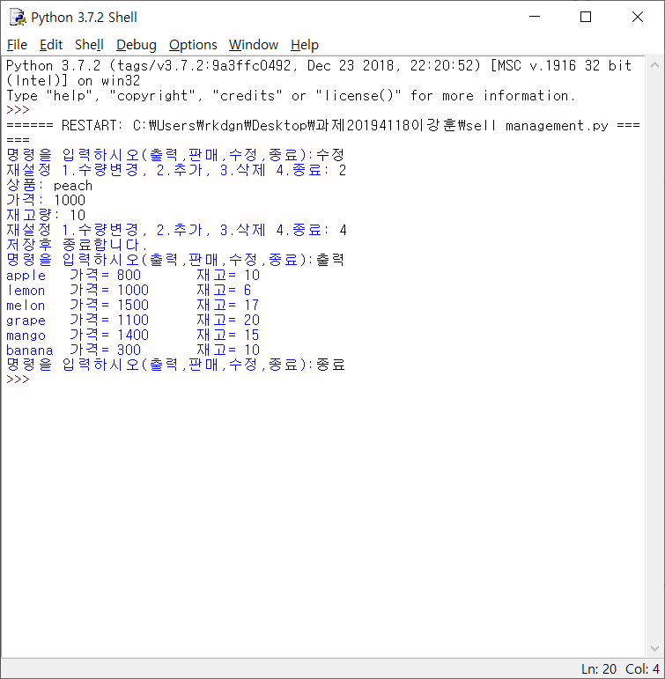
수정 - 추가

Slide 9
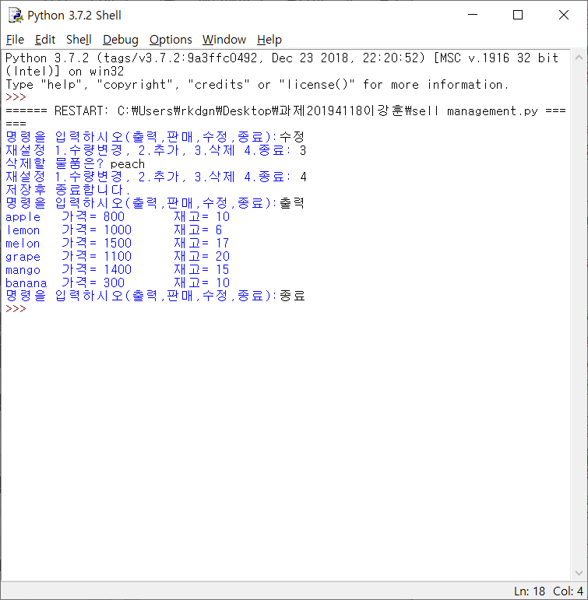
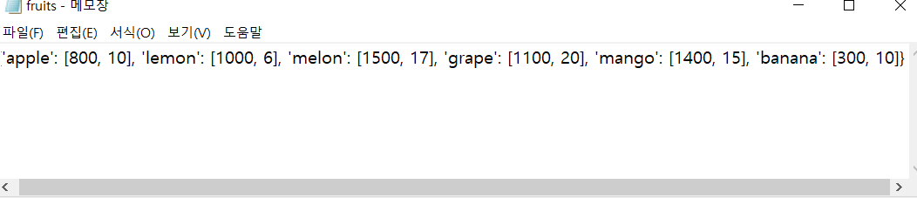
수정 - 삭제

Slide 10
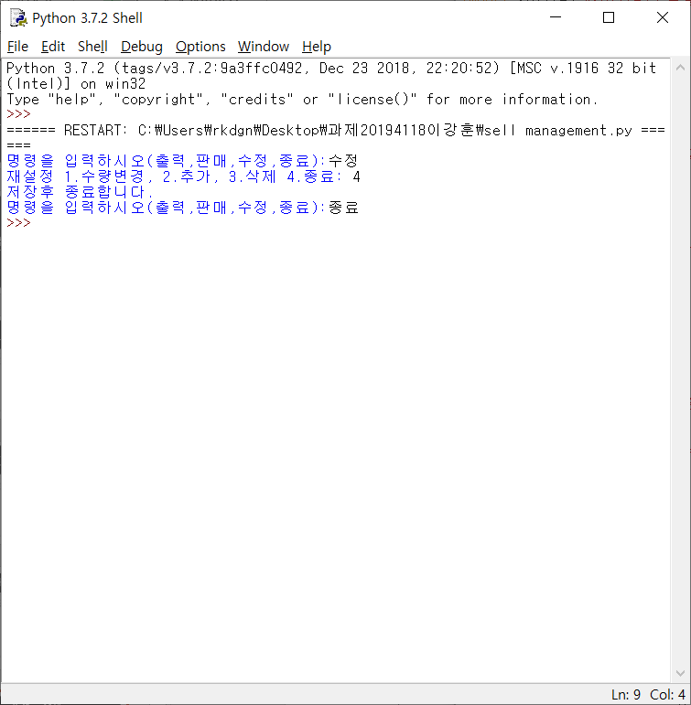
수정 – 종료 저장후 종료

Slide 11
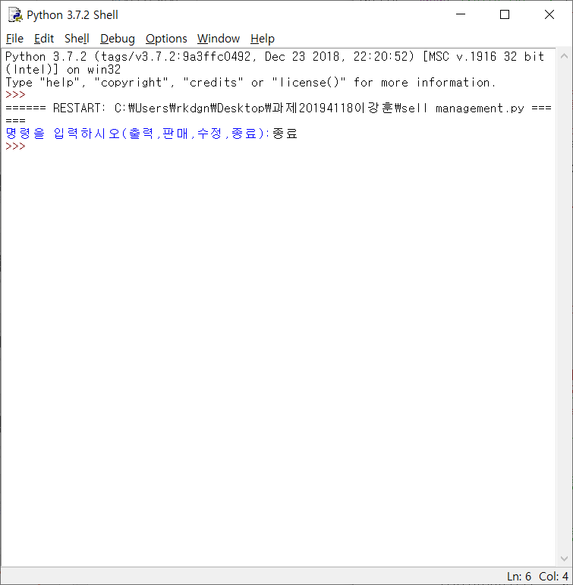
종료 프로그램 완전히 종료

